Slide 1
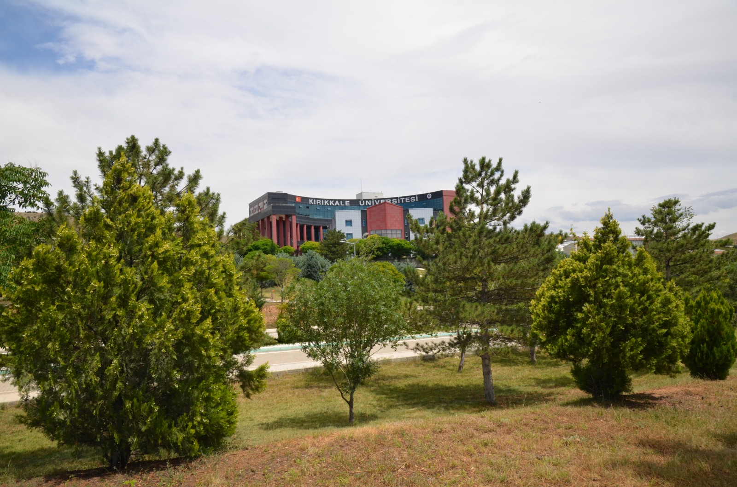
KALİTE YÖNETİM SİSTEMİ
TS ISO 10002 1. GÖZETİM TETKİKİ 29.05.2024
KALİTE KOORDİNATÖRLÜĞÜ

Slide 2
REKTÖR
Kalite Temsilcisi /Koordinatörü
Kalite ve Akreditasyon Komisyonu
Kalite Koordinatörlüğü
Koordinatör Yardımcısı
(Eğitim- Öğretim)
Birim Kalite ve Akreditasyon Komisyonu
Koordinatör Yardımcısı
(Ar-Ge)
İdari Birimler Kalite Komisyonu
Koordinatör Yardımcısı (Yönetim Sis/ Topluma Hiz.)
Birim Kalite Koordinatörleri
KIRIKKALE ÜNİVERSİTESİ KALİTE VE AKREDİTASYON GÜVENCESİ SİSTEMİ

Slide 3
AMAÇ
Kırıkkale Üniversitesi Kalite Yönetim Sisteminin amacı:
İlk olarak, zamanında doğru hizmeti gerçekleştirebilmek, hizmet sunumu esnasında oluşan hataları bertaraf etmek veya oluşabilecek hataları tespit etmek ve tekrarlanmasını önlemek, müşteri beklenti ve istekleri ile ulusal ve uluslararası standartlar doğrultusunda hizmet sunmak,
Müşterilerimize TS EN ISO 9001:2015 ve TS ISO 10002:2018 şartlarına uyarak hizmet vermek için yürütülen tüm faaliyetleri uygulamak, denetlemek, geliştirmek ve takip etmek,
Bilgi Güvenliği Yönetim Sistemi ve diğer Sistem Standartlarının belgelerini almak ve sürekli iyileştirmektir.

Slide 4
KAPSAM
Üniversitemiz birimlerinin faaliyetlerini gerçekleştirirken izleyecekleri yöntemleri ve bunların detaylarını kalite el kitabında atıflarına yer verilen yasal mevzuatlar, prosedür, proses ve talimatlarla belirlemiştir.
Üniversitemizde kurulan Kalite Yönetim Sisteminde;
Organizasyon Şemasında Bulunan SEM, KUZEM Hariç Diğer Merkezler, İç Denetim Birimi, Türkçe Öğretimi Bölümü hariç Rektörlüğe Bağlı Bölümler,
Kırıkkale Üniversitesi Tıp Fakültesi Uygulama ve Araştırma Hastanesi, Veteriner Fakültesi Uygulama ve Araştırma Hastanesi, Diş Hekimliği Hastanesi ayrı bir KYS kurduklarından;
TS EN ISO 9001:2015 ve 10002:2018 kapsamı dışında bırakılmıştır.

Slide 5
KALİTE POLİTİKAMIZ
KIRIKKALE ÜNİVERSİTESİ olarak,
Bilimsel Çalışma ve Araştırmalar Yapmak,
Bilgi ve Teknoloji Üretmek,
Bilimsel Verileri Yaymak,
Ulusal ve Uluslararası Alanda Gelişme ve Kalkınmaya Destek Olmak,
Mesleki gerekliliklere uygun; Bilgi, Beceri, Davranış ve Genel Kültürüne Sahip, Çevreye Duyarlı, İş Sağlığı ve Güvenliğine Önem Veren Anlayış Çerçevesinde Bireyler Yetiştirmek,
Kalite Yönetim Sistemi Standartlarının Şartlarına Uyarak Bu Şartların Etkinliğini Sürekli İyileştirmek,
Hukuki Dayanaklar Çerçevesinde Müşteri Beklenti ve İhtiyaçlarını Karşılayarak Memnuniyetlerini Sağlamaktır.

Slide 6
KALİTE KOORDİNATÖRLÜĞÜNÜN GÖREVLERİ
1. Üniversitemizde yürütülen faaliyetlerin Proses/Hizmet/Faaliyet planlamasına göre takip ve güncellenmesi,
2. Üniversitemizde kullanılan formların KYS kapsamında etkin ve verimli kullanılması,
3. Hizmet kalitesinin artırılması,
4. Öğrenci taleplerinin zamanında karşılanması,
5. Çalışanlarda kalite bilincinin oluşmasının sağlanması,
6. İş ve işlemlerde standartlaşmanın sağlanması,
7. Yasal mevzuata uyumun geliştirilmesi,
8. Çalışanların planlı çalışmasının sağlanması,
9. İzlenebilirlik, ölçülebilirlik ve analiz edilebilirliğin sağlanması hizmetlerini yürütmektedir.

Slide 7
KALİTE KOORDİNATÖRLÜĞÜNÜN FAALİYETLERİLERİ
Kalite Geliştirme ve Yönetim Birimi, Kırıkkale Üniversitesi Kalite Yönetim Sistemi çalışmalarını yürütmek amacıyla 19.09.2014 tarihinde Rektörlük Oluru ile kurulmuştur.
Birimimiz 09.01.2019 tarihinde Rektörlük Oluru ile Kalite Koordinatörlüğü olarak yapılandırılmıştır.
Kalite Koordinatörlüğümüzde 3 idari personel görev yapmaktadır.
Kalite Yönetim Temsilcisi ve Kalite Koordinatörü Rektör Yardımcısıdır.
1 akademik personel Koordinatör Yardımcısı olarak görev almaktadır.

Slide 8
Üniversitemizde Yükseköğretim Kalite Kurulu (YÖKAK) tarafından 2019 yılında dış değerlendirilme yapılmış, 2022 yılında ise izleme yapılmıştır. Kırıkkale Üniversitesi Kalite Komisyonu her yıl Kurum İç Değerlendirme Raporunu (KİDR) hazırlayarak Kamuoyu ile paylaşmaktadır. TS ISO 10002 Müşteri Memnuniyeti Yönetim Sistemi Standardı Belgesi 30 Ekim 2017 tarihinde yapılan tören ile Üniversitemize verilmiştir. Üniversitemizin TS ISO 10002 Müşteri Memnuniyeti uygulaması ve belgesi de bölgemizde ilk ve Türkiye genelinde üniversiteler bazında ikinci oldu. Kırıkkale Üniversitesi, öğrencilerin diplomalarına ek olarak verilen, akademik ve mesleki tanınırlığı destekleyen bir “Mükemmellik” belgesi olan ‘Diploma Eki Etiketi’ni de almıştır.
KALİTE KOORDİNATÖRLÜĞÜNÜN FAALİYETLERİLERİ-2

Slide 9
ÜNİVERSİTEMİZ AKREDİTASYON ÇALIŞMALARI
Tıp Fakültesi
Tıp Fakültesi (2027)
Enfeksiyon Hastalıkları ve Klinik Mikrobiyoloji ABD.(2027)
KBB ABD. (2028)
Bilimsel ve Teknolojik Araştırmalar Uygulama ve Araştırma Merkezi (KÜBTUAM)
TS EN ISO/IEC 17025 akreditasyon değerlendirmesini geçmiş ve Şubat 2018 tarihi itibariyle belge almaya hak kazanmıştır.
Veteriner Fakültesi
2019 yılında akredite olmuştur.
Spor Bilimleri Fakültesi
Beden Eğitim ve Spor Öğretmenliği Bölümü 2022 yılında akredite olmuştur.
Eğitim Fakültesi
Sınıf Eğitimi ABD ve
Matematik Eğitimi ABD 2027 yılına kadar akredite olmuştur.
İslami İlimler Fakültesi, Mühendislik ve Doğa Bilimleri Fakültesi (1 Program), Spor Bilimleri Fakültesi (1 Program) için Akreditasyon başvuru ve değerlendirme süreçleri devam etmektedir.

Slide 10
KALİTE YOLCULUĞUMUZ
Üniversitemiz Kalite Güvence ve Akreditasyon Yönergesi 29.08.2018 tarihli Senato toplantısında 10/04 No’lu Karar ile yürürlüğe girdi.
Kalite El Kitabımız revize edilerek Kalite Yönetim Sistemine dahil edildi. 12.12.2018
Akademik birimlerde Birim Kalite ve Akreditasyon Komisyonları oluşturuldu. Ekim 2018
Rektörlüğe bağlı daire başkanlıkları ve diğer idari birimler bünyesinde İdari Birim Kalite Komisyonları oluşturuldu.18.10.2018
Kalite yapılanmasıyla ilgili yeni görev tanımları oluşturuldu. 11.12.2018

Slide 11
TSE EN ISO 9001:2015 ve 10002:2018 Çalışmaları Kapsamında
165 Personele (26-28 Nisan ve 02-03 Mayıs 2023)
- Temel Eğitim
- Risk Tabanlı Proses Yönetimi
- İç Tetkik
- Dokümantasyon
Eğitimleri TSE Eğiticileri tarafından verilmiştir.
TS ISO 27001 Bilgi Güvenliği Yönetim Sistemi Çalışmalar kapsamında
- 79 Personele (16-18 Mayıs 2023)
Eğitim TSE Eğiticileri tarafından verilmiştir.

Slide 12
TSE Yönetim Sistemleri Standartları Çalışmaları
Kalite El Kitabımız Revize Edilerek Yeniden Baskı Yapıldı.
Prosesler Yeniden Gözden Geçirilerek Güncellendi.
Risk Eylem Planları Yapıldı.
Ortaya Çıkan Riskler Listesi Oluşturuldu.
Proses/Faaliyet Planlaması Revize Edilerek Yükseköğretim Kalite Kurulunca istenen performans göstergeleri de eklenerek güncellendi.
ve diğer form ve dokümanlar gözden geçirilerek revize edildi.
Müşteri Memnuniyeti Yönetim Sistemi El Kitabımız revize edildi.

Slide 13
Üniversitemiz, Kurumsal Akreditasyon Programı (KAP) kapsamında başvurusunu tamamlamış ve başvuru süreci onaylanarak izleme aşamasına geçilmiştir. (Mayıs 2024)

Slide 14
KALİTE YÖNETİM SİSTEMİ DOKÜMANLARI
7 PROSES
6 PROSEDÜR
6 TALİMAT
9 PLAN
13 LİSTE
215 FORM

Slide 15
THE WORLD UNIVERSITY RANKINGS 2024

Slide 16
THE WORLD UNIVERSITY RANKINGS 2024
1001+

Slide 17
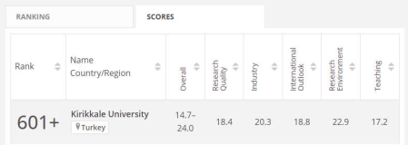
THE ASIA UNIVERSITY RANKINGS 2023
The Times Higher Education Asia University Rankings 2023 use the same performance indicators as the THE World University Rankings to reflect the attributes of Asia’s institutions.

Slide 18
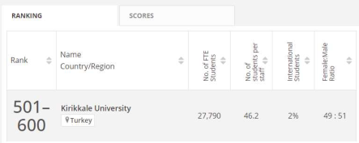
THE YOUNG UNIVERSITY RANKINGS 2023
The Times Higher Education Young University Rankings list the world’s best universities that are 50 years old or younger.

Slide 19
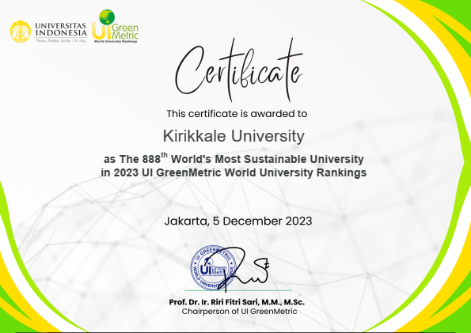
UI GreenMetric World University Rankings 2023

Slide 21
KIRIKKALE ÜNİVERSİTESİ – TÜRK STANDARTLARI ENSTİTÜSÜ
GELECEKTEKİ İŞBİRLİKLERİ

